Slide 1
ИСПОЛЬЗОВАНИЕ ФИТБОЛ – ГИМНАСТИКИ
В ОБРАЗОВАТЕЛЬНОЙ ДЕЯТЕЛЬНОСТИ
ПО ФИЗИЧЕСКОЙ КУЛЬТУРЕ
С ДЕТЬМИ младшего
ШКОЛЬНОГО ВОЗРАСТА
Подготовила: Кузякина Галина
Александровна
учитель
физической культуры
МОУ Васильковская оош

Slide 2
Формы использования фитбола с детьми младшего школьного возраста
ГИМНАСТИКА АТЛЕТИКА
ФИТБОЛ
ТАНЕЦ КОРРЕКЦИЯ
ИГРА

Slide 3
ПРЕИМУЩЕСТВА УПРАЖНЕНИЙ С ФИТБОЛОМ
оздоровительный эффект;
многофункциональность
использования фитбола;
доступность фитбола для детей, имеющих различные проблемы со здоровьем;
эффективность образовательной деятельности достигается положительным эмоциональным фоном при взаимодействие с фитболом .

Slide 4
Цель :
повышение эффективности физкультурно -
оздоровительной работы;
сохранение и укрепление здоровья;
профилактика различных заболеваний;
приобщение детей к здоровому образу жизни.

Slide 5
ЗАДАЧИ:
.
.
I. Оздоровительно –
коррекционные
1. Гармонично развивать
мышечную силу, гибкость, выносливость, быстроту.
2. Содействовать развитию
координационных способностей,
функции равновесия,
вестибулярной устойчивости.
3. Формировать и закреплять
навыки правильной осанки.
4. Содействовать профилактике
плоскостопия.
5. Развивать мелкую и крупную моторику.
II. Образовательные:
1. Вооружить школьников знаниями о пользе упражнений с фитболами.
2. Содействовать формированию жизненно необходимых двигательных умений и навыков детей в соответствии с их индивидуальными и возрастными особенностями. Развитие физических качеств.
3. Способствовать развитию культуры движения и потребности в занятиях физическими упражнениями.
III. Воспитательные:
1. Воспитывать положительное отношение к физическим упражнениям, подвижным играм и закаливающим процедурам.
2. Развивать чувство товарищества и взаимопомощи, инициативу.
3. Способствовать развитию самоконтроля и самооценки.
4. Воспитывать трудолюбие и стремлению к достижению поставленной цели.

Slide 6
Содержание фитбол - гимнастики
ХОДЬБА, ПРЫЖКИ,
БЕГ
СИДЯ НА МЯЧЕ
ПО
АНАТОМИЧЕСКОМУ
ПРИЗНАКУ:
-для рук и плечевого пояса,
-для ног и тазового отдела;
-для туловища и шеи.
ОРУ
С МЯЧОМ В РУКАХ
И НОГАХ
ПО ИСПОЛЬЗОВАНИЮ ПРЕДМЕТОВ:
- без предметов;
- с предметами;
-на снарядах (на мяче);
-с использованием
тренажёров,
эспандеров.
НА МЕСТЕ
И В
ДВИЖЕНИИ
ПО ПРИЗНАКУ ОРГАНИЗАЦИИ ГРУППЫ:
-одиночные;
-по 2-е, по 3-е;
в кругу, в сцеплении шеренгой;
в движении.
ПО
ИСХОДНЫМ
ПОЛОЖЕНИЯМ:
-стоя;
из и.п. сидя (приседа);
из упоров;
лёжа, на боку,
спине, животе
ПО ПРЕИМУЩЕСТВУ
ВОЗДЕЙСТВИЯ:
-на силу;
-на растягивание;
на расслабление;
-на координацию;
-на дыхание.

Slide 7
Этапы освоения упражнений с мячом
- Дать представление о форме и физических свойствах фитбола.
- Учить правильной посадке на фитболе.
- Учить базовым положениям при выполнении упражнений в партере .
- Учить выполнять комплексы ОРУ с использованием фитбола в едином для всей группе темпе.
- Формировать умение выполнять упражнения на растягивание с использованием фитбола.
- Совершенствовать качество выполнения упражнений в равновесии детей младшего школьного возраста
- Учить сохранению правильной осанки при выполнении упражнений для рук и ног в сочетании с покачиваниями на фитболе.
- Формировать навык сохранения правильной осанки в упражнениях с уменьшением площади опоры .
- Учить ребёнка упражнениям на сохранение равновесия с различными положениями на фитболе.
- Формировать умение выполнять упражнения в расслаблении мышц на фитболе.
1 этап
2 этап
3 этап
4 этап

Slide 8
ПРИ ПРОВЕДЕНИИ УПРАЖНЕНИЙ ФИТБОЛ – ГИМНАСТИКИ В ОБРАЗОВАТЕЛЬНОЙ ДЕЯТЕЛЬНОСТИ ПО ФИЗИЧЕСКОЙ КУЛЬТУРЕ, МЯЧ ИСПОЛЬЗУЕТСЯ КАК:
ориентир
препятствие
предмет
опора
отягощение
амортизатор

Slide 9
Упражнения фитбол – гимнастики можно использовать в любой части образовательной деятельности физической культуры
ВВОДНАЯ
ЧАСТЬ
ХОДЬБА, БЕГ, ПРЫЖКИ, ПЕРЕСТРОЕНИЕ
НАКЛОНЫ, ПОВОРОТЫ, ПРИСЕДАНИЯ, ДВИЖЕНИЯ РУКАМИ И НОГАМИ ИЗ И. П. – СТОЯ, СИДЯ, ЛЁЖА
ОРУ
ЭЛЕМЕНТЫ ШКОЛЫ МЯЧА, УПРАЖНЕНИЯ НА РАЗВИТИЕ СИЛЫ, ЛОВКОСТИ, ГИБКОСТИ, РАВНОВЕСИЯ
ОСНОВНЫЕ
ДВИЖЕНИЯ
ИСПОЛЬЗОВАНИЕ МЯЧА, КАК ОРИЕНТИР, ПРЕДМЕТ, УТЯЖЕЛИТЕЛЬ, ОПОРА, ПРЕПЯТСТВИЕ
ПОДВИЖНАЯ
ИГРА
УПР-Я НА РЕЛАКСАЦИЮ, ДЫХАТЕЛЬНЫЕ УПРАЖНЕНИЯ, ПАЛЬЧИКОВЫЕ ИГРЫ, РАБОТА С РУЧНЫМИ МАССАЖЁРАМИ
ЗАКЛЮЧИ-ТЕЛЬНАЯ
ЧАСТЬ

Slide 10
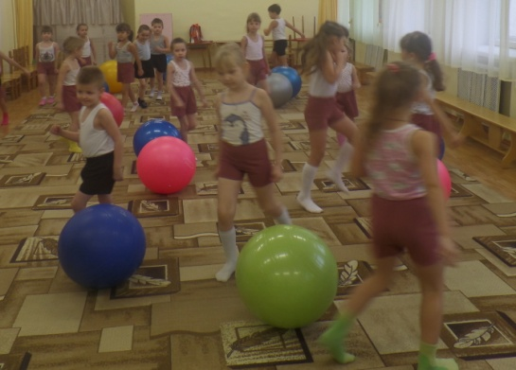
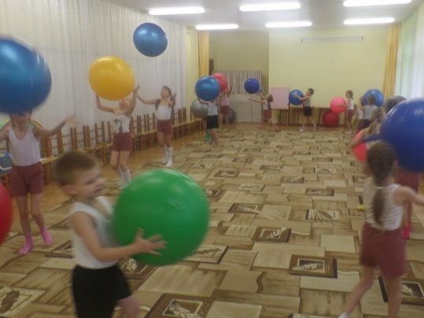
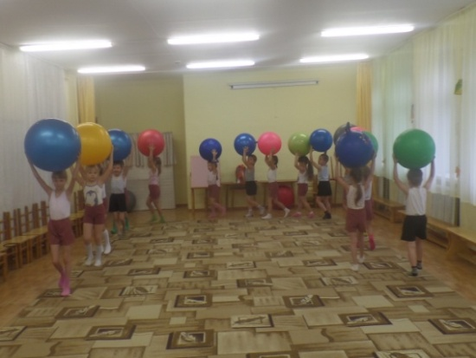
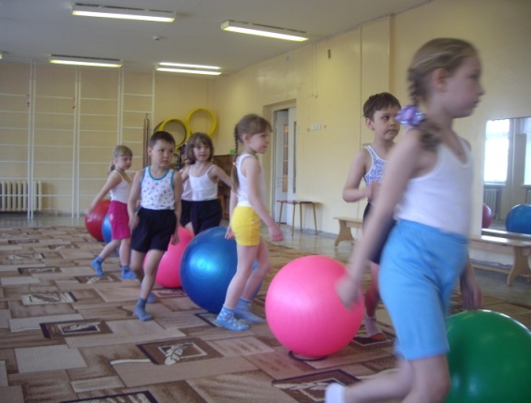
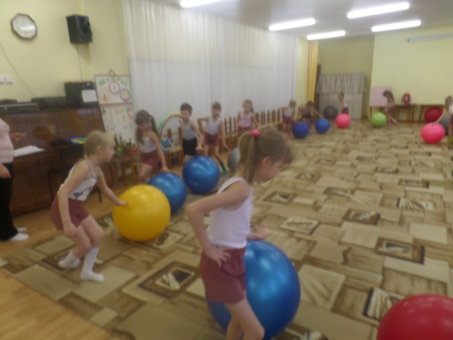
ВАРИАНТЫ ИСПОЛЬЗОВАНИЯ ФИТБОЛОВ
В ВОДНОЙ ЧАСТИ занятий ФИЗИЧЕСКОЙ КУЛЬТУРЫ
ХОДЬБА ВРАССЫПНУЮ
С ПОДБРАСЫВАНИЕМ МЯЧА
С МЯЧОМ НА ГОЛОВЕ
БЕГ «ЗМЕЙКОЙ»
БЕГ, ПРОКАТЫВАЯ МЯЧ ОДНОЙ РУКОЙ

Slide 11
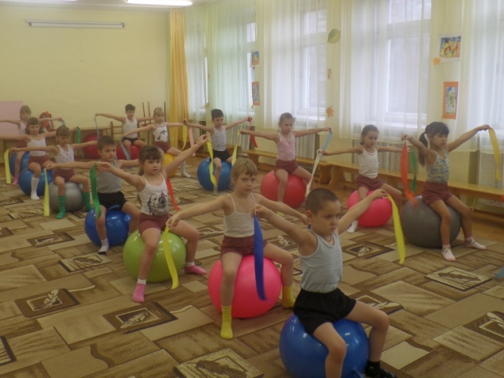
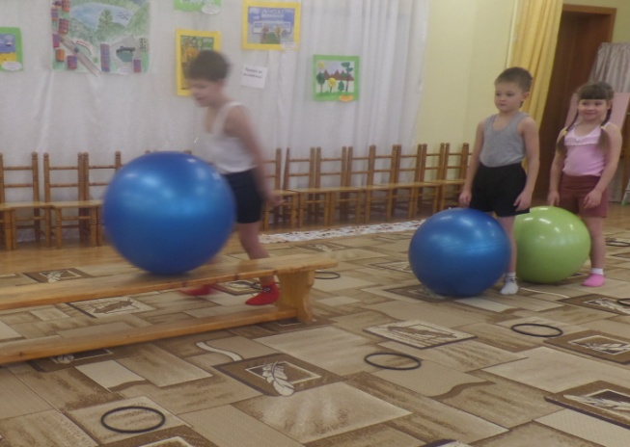
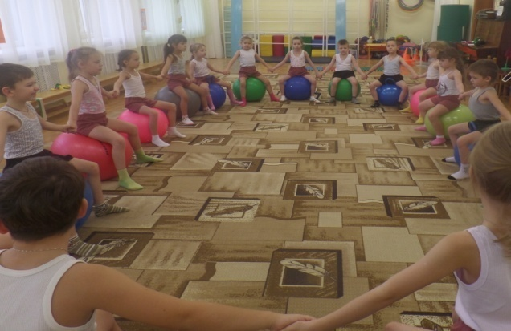
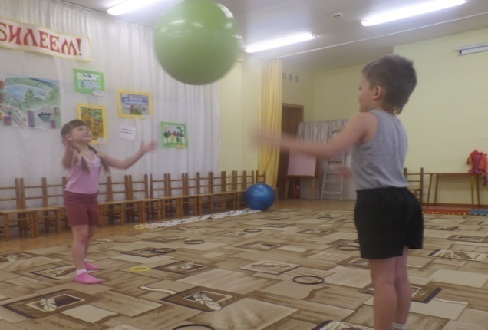
ВАРИАНТЫ ИСПОЛЬЗОВАНИЯ ФИТБОЛОВ
В ОСНОВНОЙ ЧАСТИ занятий ПО ФИЗИЧЕСКОЙ КУЛЬТУРЕ
ОРУ:
ОСНОВНЫЕ ДВИЖЕНИЯ:
С ПРЕДМЕТАМИ
ПРОКАТЫВАНИЕ МЯЧА ПО СКАМЬЕ
В КРУГУ
БРОСКИ МЯЧА В ПАРЕ

Slide 12
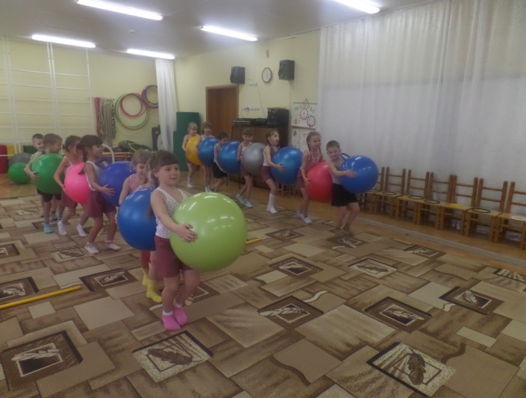
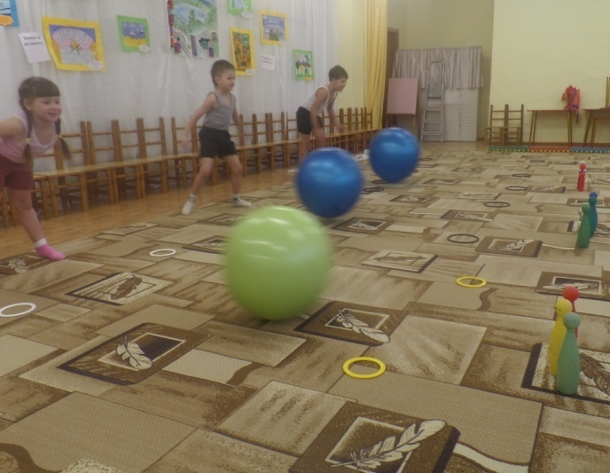
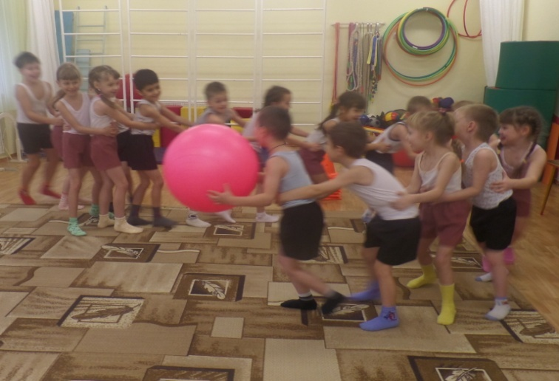
ВАРИАНТЫ ИСПОЛЬЗОВАНИЯ ФИТБОЛОВ
В ПОДВИЖНЫХ ИГРАХ
«БЫСТРАЯ ГУСЕНИЦА»
«СБЕЙ КЕГЛИ»
«ДРАКОН КУСАЕТ СВОЙ ХВОСТ»

Slide 13
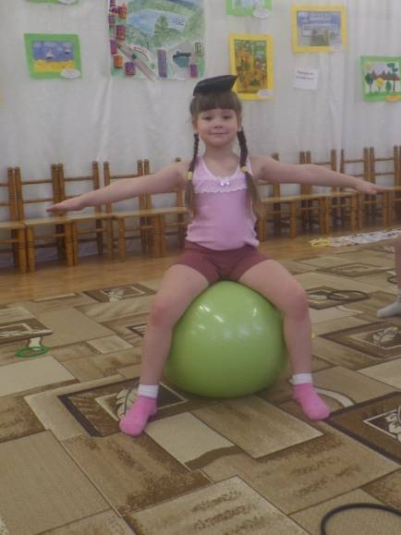
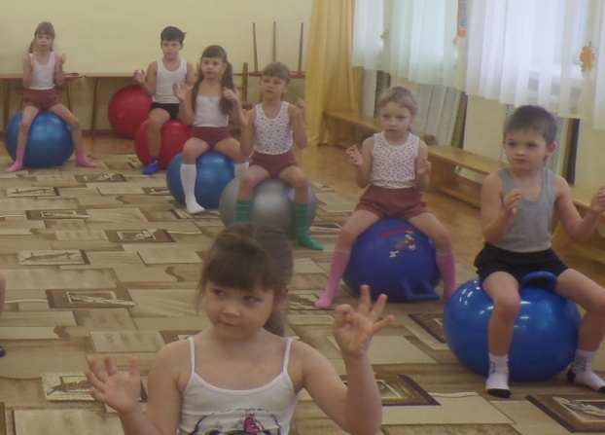
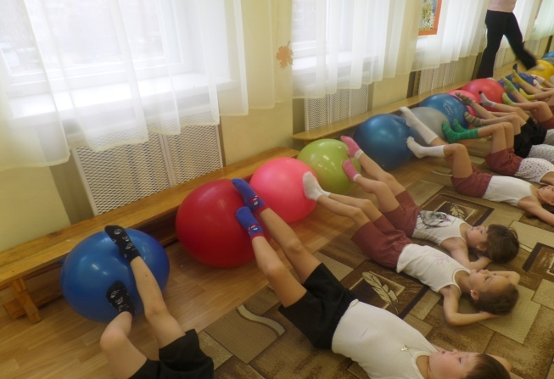
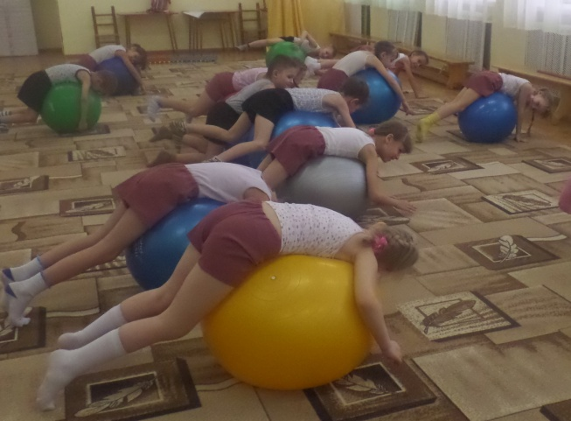
ВАРИАНТЫ ИСПОЛЬЗОВАНИЯ ФИТБОЛОВ
В ЗАКЛЮЧИТЕЛЬНОЙ ЧАСТИ занятий
ПО ФИЗИЧЕСКОЙ КУЛЬТУРЕ
ПАЛЬЧИКОВАЯ ГИМНАСТИКА
УПР-Я ДЛЯ ФОРМИРОВАНИЯ ПРАВИЛЬНОЙ ОСАНКИ
ПРОФИЛАКТИКА ПЛОКОСТОПИЯ
УПР-Я НА РЕЛАКСАЦИЮ

Slide 14
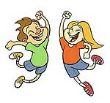
ПРАВИЛА РАБОТЫ НА ФИТБОЛЕ С ДЕТЬМИ младшего ШКОЛЬНОГО ВОЗРАСТА
УПРАЖНЕНИЯ НЕ ДОЛЖНЫ ПРИЧИНЯТЬ БОЛЬ ИЛИ ВЫЗЫВАТЬ ДИСКОМФОРТ
ПОДБОР МЯЧА ПО РОСТУ ЗАНИМАЮЩЕГОСЯ
СПОРТИВНАЯ ОДЕЖДА БЕЗ МЕТАЛЛИЧЕСКИХ ПРЕДМЕТОВ, МОЛНИЙ, ЗАСТЁЖЕК
НЕ ИСПОЛЬЗУЮТСЯ СКРУЧИВАНИЯ В ШЕЙНОМ И ПОЯСНИЧНОМ ОТДЕЛАХ ПОЗВОНОЧНИКА
ДИСТАНЦИЯ МЕЖДУ ЗАНИМАЮЩИМИСЯ НЕ МЕНЕЕ 1 М
НЕ ЗЛОУПОТРЕБЛЯТЬ СТАТИЧЕСКИМИ УПР-МИ В И.П. – ЛЁЖА ЖИВОТОМ НА МЯЧЕ
ИСКЛЮЧЕНИЕ РЕЗКИХ И БЫСТРЫХ ДВИЖЕНИЙ

Slide 15
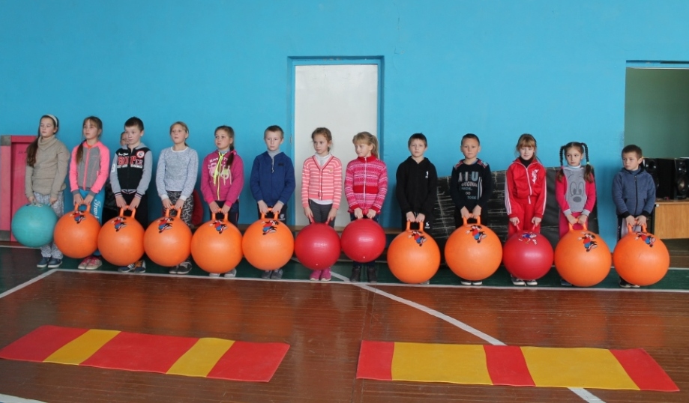
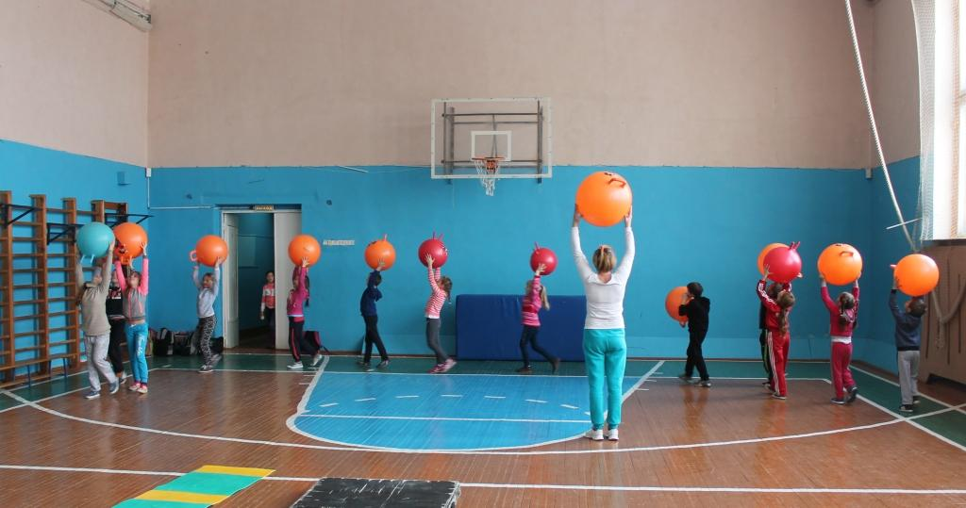

Slide 16
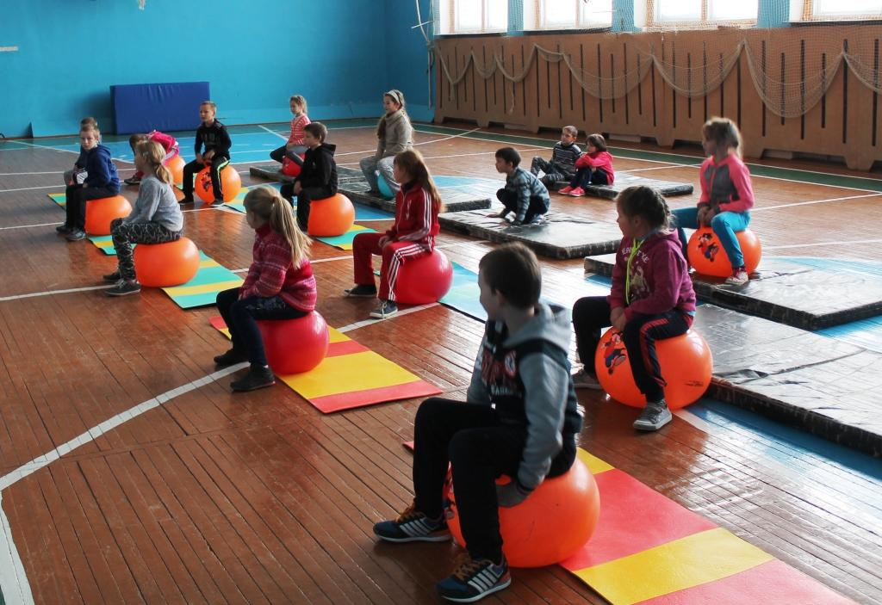
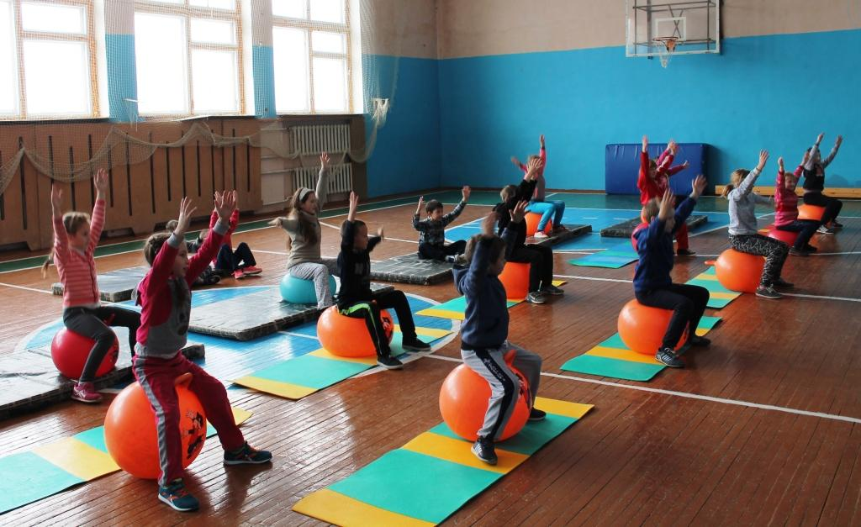

Slide 17
ИСПОЛЬЗОВАННЫЕ ЛИТЕРАТУРНЫЕ И ИНТЕРНЕТ ИСТОЧНИКИ:
Сайкина Е. Г., Кузьмина С. В. Танцы на мячах Оздоровительно – развивающая программа по фитбол – аэробике для детей дошкольного и младшего школьного возраста. – СПб., Изд-во РГПУ им. А. И. Герцена, 2006. – 31с.
2. Спутник руководителя физического воспитания дошкольного учреждения: Методическое пособие для руководителей физического воспитания ДОУ / Под ред. С. О. Филипповой. – СПб.: «Детство – Пресс», 2005. – 416л., ил.
3. Фирилева Ж. Е., Сайкина Е. Г. «Фитнес – Данс» Учебное пособие – СПб.: ДЕТСТВО – ПРЕСС, 2007г. – 384с., ил.
4.http://ds43.v-salda.org/index.php/metodicheskaya-kopilka/30-rabota-s-doshkolnikami-metodicheskie-materialy-fpi-za-2007-2008-gg-chast-1
5..http://vscolu.ru/articles/fitbol-gimnastika-v-doshkolnom-uchrezhdenii.html

Slide 18
Спасибо за внимание!

